Slide 2
Partie 2
L’offre et la demande : le fonctionnement des marchés
6
L’offre, la demande et
les politiques publiques

Slide 3
Introduction
6
  Le présent chapitre constitue une première incursion du côté des politiques publiques.
  Nous analyserons divers types d’interventions gouvernementales à partir des concepts d’offre et de demande, notamment :
    Les politiques de contrôle des prix.
      Le prix plafond.
      Le prix plancher.
    Les effets de la fiscalité.

Slide 4
Le contrôle des prix
  Pour assurer le contrôle des prix, les pouvoirs publics peuvent instaurer un prix plafond ou un prix plancher.
  Prix plafond : Prix maximal auquel un bien peut être vendu.
  Prix plancher : Prix minimal auquel un bien peut être vendu.

Slide 5
Le contrôle des prix (suite)
Les effets des prix plafonds sur le marché
  Lorsque les pouvoirs publics imposent un prix plafond, deux résultats sont possibles :
    Le prix plafond ne constitue pas une contrainte effective.
    Le prix plafond constitue une contrainte effective pour le marché.

Slide 6
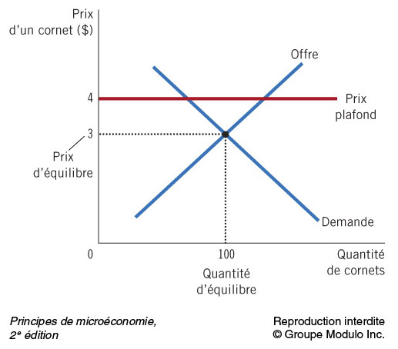
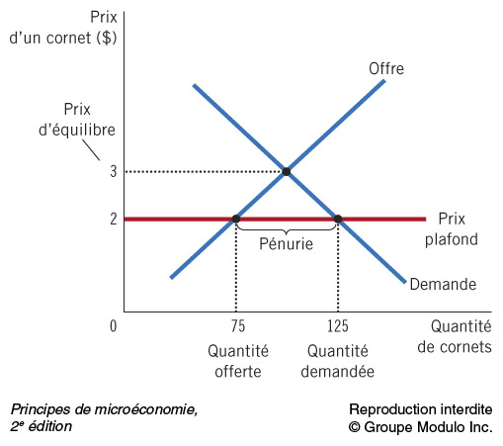
Figure 6.1 :
Le marché et le prix plafond
a) Prix plafond non effectif b) Prix plafond effectif

Slide 7
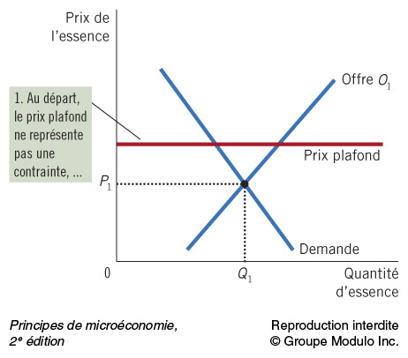
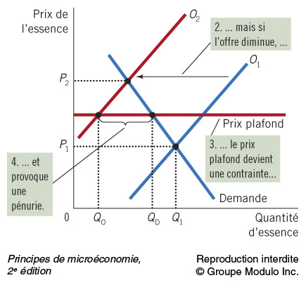
Figure 6.2 : Le prix plafond pour le marché de l’essence
a) Prix plafond non effectif b) Prix plafond effectif

Slide 8
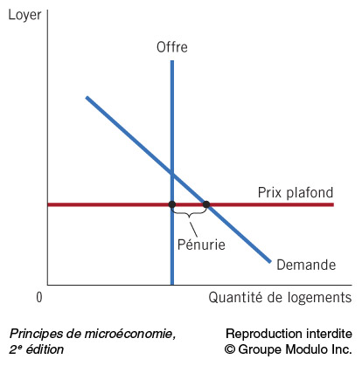
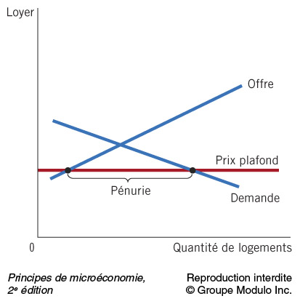
Figure 6.3 : Le contrôle des loyers à court et à long terme
    Court terme
(Offre et demande inélastiques)
b) Long terme
(Offre et demande élastiques)
Notes:
.

Slide 9
Le contrôle des prix (suite)
Les effets des prix planchers sur le marché
  Lorsque les pouvoirs publics imposent un prix plancher, deux résultats sont possibles :
    Le prix plancher ne constitue pas une contrainte effective.
    Le prix plancher constitue une contrainte effective pour le marché.

Slide 10
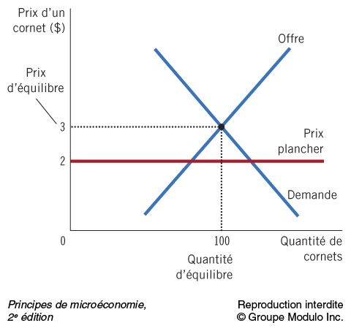
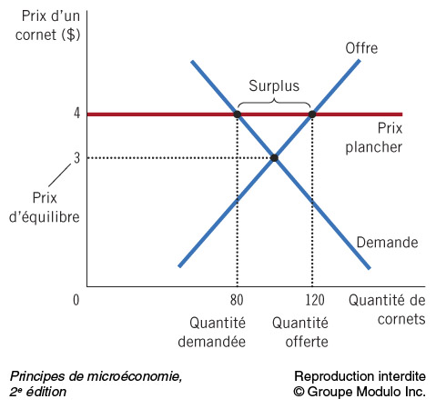
Figure 6.4 :
Le prix plancher sur un marché
a) Prix plancher non effectif b) Prix plancher effectif

Slide 11
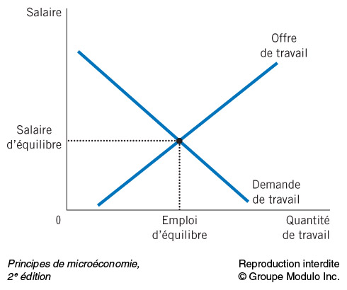
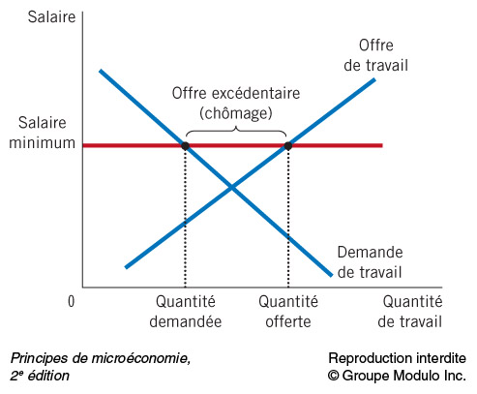
Figure 6.5 : L’effet du salaire minimum sur le marché du travail
a) Marché du travail non réglementé
b) Marché du travail avec salaire minimum

Slide 12
L’évaluation des contrôles de prix
  Selon l’un des dix principes d’économie, les marchés représentent en général une bonne façon d’organiser l’activité économique.
  Ce principe permet de comprendre pourquoi les économistes s’opposent généralement aux prix plafonds et aux prix planchers.
  Lorsque les pouvoirs publics fixent les prix par décret, ils brouillent le signal qui, normalement, guide l’allocation des ressources d’une société.

Slide 13
L’évaluation des contrôles de prix (suite)
  Un autre des dix principes d’économie affirme que les gouvernements peuvent parfois améliorer les solutions de marché.
  Le contrôle des prix a pour objectif d’aider les pauvres :
    Le plafonnement des loyers tente d’assurer l’accessibilité au logement.
    Les lois sur le salaire minimum visent à permettre aux travailleurs de sortir de la pauvreté.
  Malheureusement, le contrôle des prix s’exerce souvent au détriment de ceux qu’il est censé aider.

Slide 14
Les taxes
  Toutes les instances gouvernementales — du gouvernement fédéral à Ottawa jusqu’aux petites municipalités — financent les dépenses publiques, comme les routes, les écoles et la défense nationale, en prélevant des taxes et des impôts.
  La question des taxes est abordée à plusieurs reprises dans l’ouvrage, parce qu’elles ont une importance majeure en tant qu’instrument de politique économique et parce qu’elles touchent notre vie quotidienne.

Slide 15
Les taxes (suite)
  Quand le gouvernement impose une taxe sur un produit, qui la paye, les acheteurs ou les vendeurs ?
  Et si les acheteurs et les vendeurs se partagent le fardeau de la taxe, comment la répartition se fait-elle ?
    Le gouvernement peut-il légiférer sur ce partage ?
    Les forces du marché jouent-elles un rôle dans ce partage ?
  Incidence fiscale : Manière suivant laquelle
  le fardeau d’une taxe est réparti entre les acheteurs
  et les vendeurs.

Slide 16
Les taxes (suite)
Les taxes sur l’offre
  Prenons l’exemple d’une taxe imposée aux offreurs d’un bien.
  Supposons qu’une municipalité adopte un règlement exigeant que les vendeurs de cornets de crème glacée envoient au gouvernement 0,50 $ pour la vente de chaque cornet.
  Quelles sont les conséquences de cette mesure sur les acheteurs et sur les vendeurs ?

Slide 17
Les taxes (suite)
Les taxes sur l’offre (suite)
Les trois étapes de l’analyse
  Déterminer si cette loi influe sur l’offre ou la demande.
  Examiner dans quel sens se déplace la courbe touchée.
  Étudier l’impact de ce déplacement sur l’équilibre de marché.

Slide 18
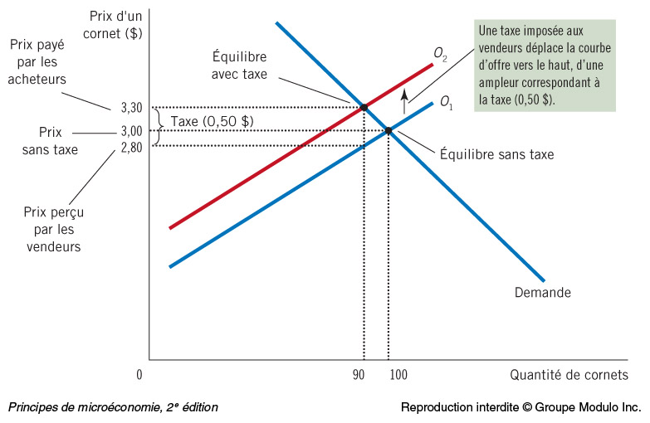
Figure 6.6 :
Une taxe sur l’offre

Slide 19
Les taxes (suite)
Les taxes sur l’offre (suite)
Les conséquences
  Qui paye cette taxe ?
  La taxe a fait augmenter le prix du marché de 3 $ à 3,30 $.
    Les acheteurs paient 0,30 $ de plus qu’auparavant pour chaque cornet.
    Les vendeurs perçoivent un prix plus élevé qu’avant l’imposition de la taxe, mais le prix qu’ils reçoivent réellement passe de 3 $ à 2,80 $ (3,30 $ − 0,50 $ = 2,80 $).

Slide 20
Les taxes (suite)
Les taxes sur l’offre (suite)
Les conséquences (suite)
  La morale de cette histoire est double :
    Les taxes découragent les activités de marché.
    Les acheteurs et les vendeurs supportent conjointement le fardeau de la taxe.

Slide 21
Les taxes (suite)
Les taxes sur la demande
  Prenons maintenant l’exemple d’une taxe imposée
  aux acheteurs d’un produit.
  Supposons que la municipalité adopte un règlement exigeant que les acheteurs de crème glacée envoient au gouvernement 0,50 $ à l’achat de chaque cornet.
  Quel sera l’effet de ce règlement ?

Slide 22
Les taxes (suite)
Les taxes sur la demande (suite)
Les trois étapes de l’analyse
  Déterminer si cette loi influe sur l’offre ou la demande.
  Examiner dans quel sens se déplace la courbe touchée.
  Étudier l’impact de ce déplacement sur l’équilibre de marché.

Slide 23
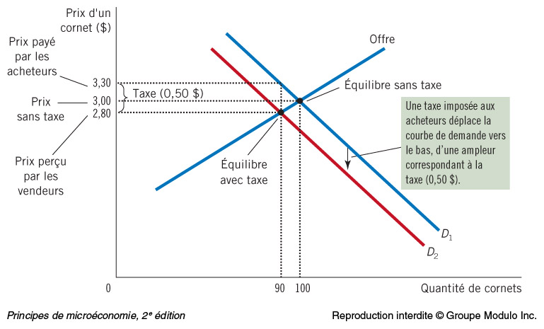
Figure 6.7 :
Une taxe sur la demande

Slide 24
Les taxes (suite)
Les taxes sur la demande (suite)
Les conséquences
  La comparaison des figures 6.6 et 6.7 mène à une conclusion surprenante :
    Les taxes imposées aux vendeurs et celles perçues auprès des acheteurs sont équivalentes.
  Dans les deux cas, la taxe creuse un écart entre le prix payé par l’acheteur et le prix reçu par le vendeur.
  Cet écart est exactement le même, peu importe
  que la taxe soit imposée aux acheteurs ou aux vendeurs.

Slide 25
Les taxes (suite)
Les taxes sur la demande (suite)
Les conséquence (suite)
  Dans les deux cas, la ponction fiscale change la position relative des courbes d’offre et de demande.
  Au nouvel équilibre, les acheteurs et les vendeurs
  se répartissent le fardeau de la taxe.
  La seule différence consiste donc à savoir qui,
  des acheteurs ou des vendeurs, transfère l’argent
  au gouvernement.

Slide 26
Les taxes (suite)
L’élasticité et l’incidence fiscale
  Plus la demande est inélastique et l’offre élastique, plus le consommateur supporte une grande partie du fardeau de la taxe.
  Plus la demande est élastique et l’offre inélastique, plus le vendeur supporte une grande partie du fardeau de la taxe.

Slide 27
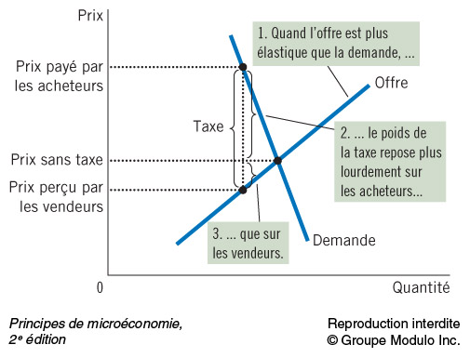
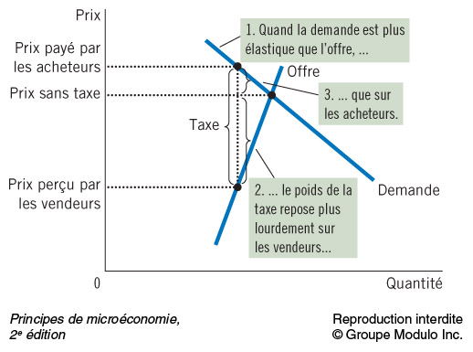
Figure 6.9 :
La répartition du fardeau de la taxe
a) Offre élastique, demande inélastique
b) Offre inélastique, demande élastique

Slide 28
Conclusion
  Deux types de lois régissent l’économie :
    Les lois de l’offre et de la demande.
    Les lois adoptées par les gouvernements.
  Dans ce chapitre, nous avons amorcé l’examen
  des interactions de ces deux types de lois.
  Le contrôle des prix et la taxation se retrouvent
  sur de nombreux marchés et leurs effets suscitent de vives polémiques, tant dans la presse que dans les milieux politiques.

Slide 29
ANNEXE : L’effet des taxes sur l’équilibre du marché
  Dans la présente annexe, nous expliquons comment adapter l’approche utilisée à l’annexe du chapitre 4 pour tenir compte des taxes.
  Considérons les équations pour les courbes de demande et d’offre linéaires :
  Q_{D} = a − bP
  Q_{O} = c + dP

Slide 30
ANNEXE : L’effet des taxes sur l’équilibre du marché (suite)
  Imaginons que le gouvernement décide de faire payer une taxe aux acheteurs du produit.
  Q_{D} = a − b(P + T)
  Reprenons l’exemple utilisé à l’annexe du chapitre 4 et imposons une taxe de 1 $ aux acheteurs du produit. Nous obtenons :
  Q_{D} = 20 − 2(P + 1)
  Q_{O} = −10 + 4P

Slide 31
ANNEXE : L’effet des taxes sur l’équilibre du marché (suite)
  Pour déterminer le prix et la quantité d’équilibre en présence de la taxe :
  Q_{D} = Q_{O}
  20 − 2(P + 1) = −10 + 4P
  P étant le prix que reçoivent les vendeurs.

Slide 32
ANNEXE : L’effet des taxes sur l’équilibre du marché (suite)
  Le prix que paient les acheteurs est donc :
  Avant l’imposition d’une taxe, le prix d’équilibre était de 5 $.
  Pour obtenir la nouvelle quantité d’équilibre avec taxe :

Slide 33
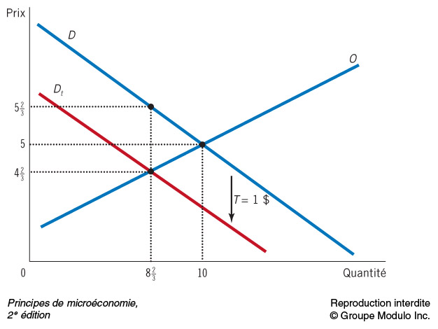
Figure 6A.1 :
Une taxe sur la demande

Slide 34
ANNEXE : L’effet des taxes sur l’équilibre du marché (suite)
  Si la taxe est payée par les vendeurs, la courbe d’offre est désormais :
  Q_{O} = c + d(P − T)
  Avec la taxe de 1 $, nous obtenons :
  Q_{O} = −10 + 4(P − 1)

Slide 35
ANNEXE : L’effet des taxes sur l’équilibre du marché (suite)
  En équilibre :
  Q_{D} = Q_{O}
  20 − 2P = −10 + 4P − 4
  P étant le prix que paie les acheteurs.

Slide 36
ANNEXE : L’effet des taxes sur l’équilibre du marché (suite)
  Le prix que reçoivent les vendeurs est donc :
  Pour obtenir la nouvelle quantité d’équilibre :

Slide 37
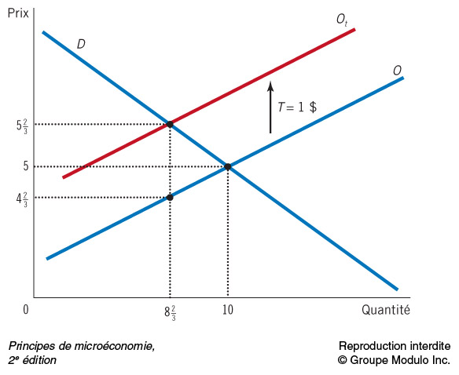
Figure 6A.2 :
Une taxe sur l’offre

